Slide 1

Principes de base de la vaccination
Abbas, Basic Immunology, 4th edition, p. 207-223 and p.171-187
Robbins, Pathologic Basis of Disease, 9th edition
Adrian Duval
Adrian.duval@unil.ch
Basé sur un cours de la Pr. A. Ablasser

Slide 2

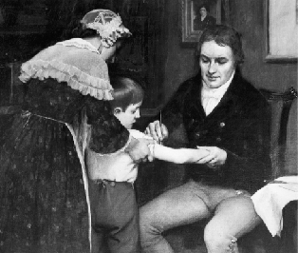
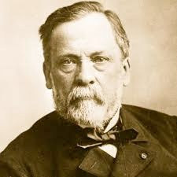
Histoire de la vaccination
Edward Jenner (1749 – 1823) : découvre que les nourrices sont généralement protégées de la variole. Il postule que leur exposition à la vaccine (= variole de la vache), une maladie similaire à la variole mais moins dangereuse, les protège.
Louis Pasteur (1822 – 1895) : découvre qu’il peut protéger des poules contre le choléra en leur injectant une souche inactivée de cette maladie. Ce fut le début du développement des vaccins en laboratoire.

Slide 3
Principes de l’immunisation
L’immunité contre des organismes infectieux peut être obtenue de manière active ou passive
Immunisation passive
Protection acquise par le biais d’un donneur ou d’un animal
Protection temporaire
Exemples:
Anticorps maternels
Antitoxines
Anticorps monoclonaux humanisés
Immunisation active
Inoculation de pathogènes ou composés induisant une réponse immunitaire propre à l’individu
Protection de longue durée
Exemples:
Infections naturelles
Vaccins

Slide 4
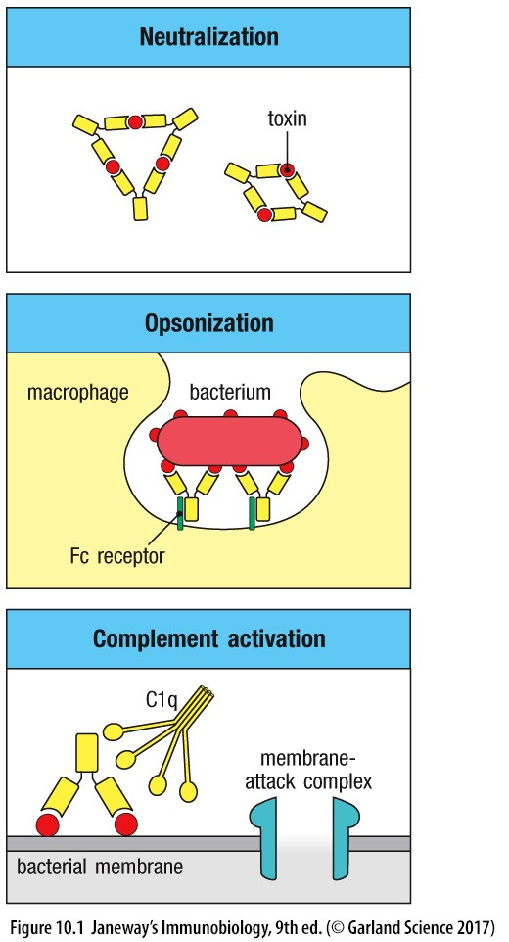
Immunisation passive (I)
L’immunité passive peut se faire via l’activation du système immunitaire inné ou par une neutralisation directe via des agents externes
Exemples de mécanismes :
Neutralisation directe de toxines ou virus
Opsonisation de bactéries pour faciliter leur phagocytose et destruction par les macrophages et neutrophiles
Activation du complément (C’) pour la destruction immédiate du pathogène
Anticorps dirigés contre le pathogène pouvant recruter des cellules NK pouvant détruire la cible via les mécanismes de cytotoxicité cellulaire dépendante des anticorps

Slide 5
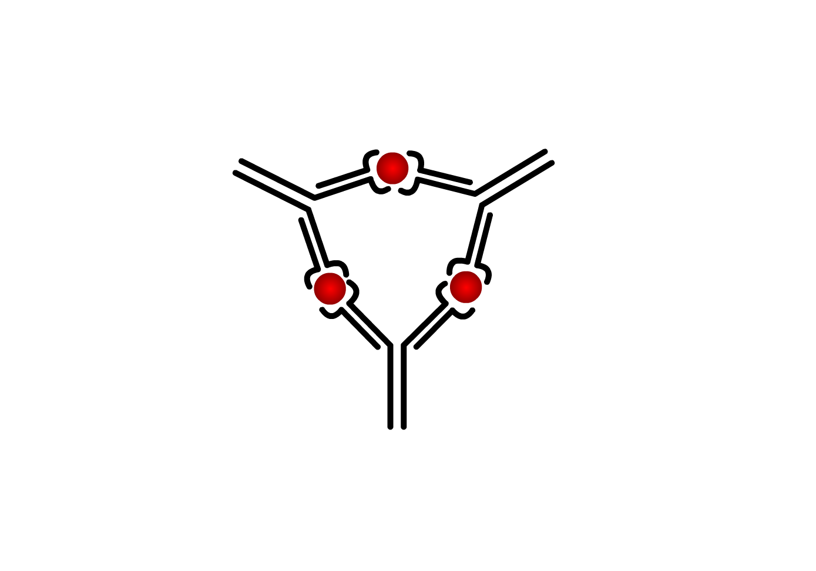
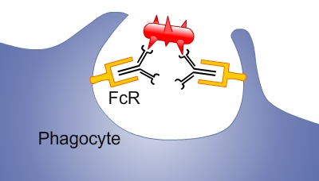
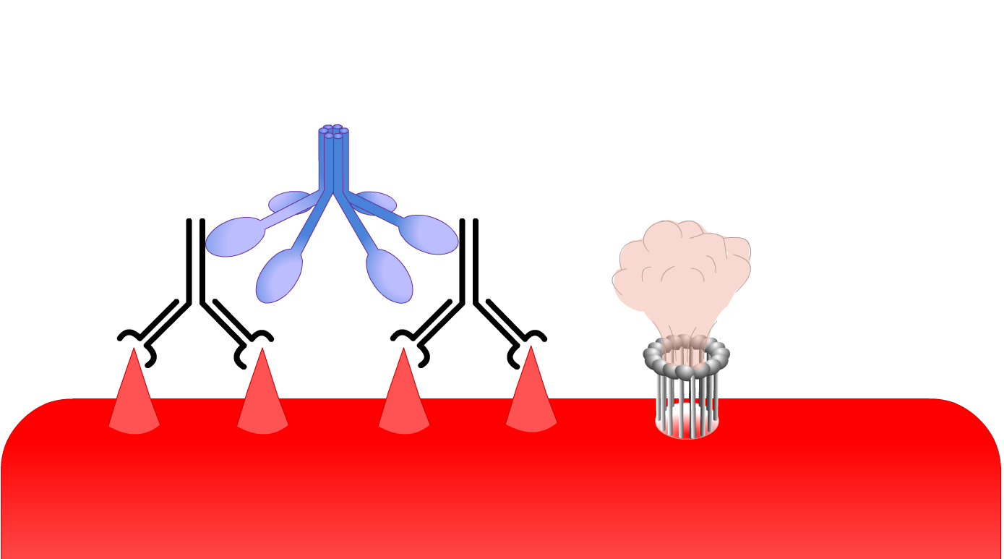
Immunisation passive (I)
L’immunité passive peut se faire via l’activation du système immunitaire inné ou par une neutralisation directe via des agents externes
Neutralisation
Exemples de mécanismes :
Neutralisation directe de toxines ou virus
Opsonisation de bactéries pour faciliter leur phagocytose et destruction par les macrophages et neutrophiles
Activation du complément (C’) pour la destruction immédiate du pathogène
Anticorps dirigés contre le pathogène pouvant recruter des cellules NK pouvant détruire la cible via les mécanismes de cytotoxicité cellulaire dépendante des anticorps
Opsonisation
Activation du C’

Slide 6
Immunisation passive (II)
CAVEAT : l’immunisation passive inactive les effets immédiats d’une affection, mais n’active pas le système immunitaire adaptatif et ne génère donc pas de mémoire. La protection est donc temporaire.
Effets secondaires possibles d’une immunisation passive :
Réponse anti-isotype : si utilisation d’anticorps produits dans une espèce animale (p.ex.: cheval), risque de réponse immunitaire isotypique intense, engendrant une réaction d’hypersensibilité pouvant aller jusqu’à l’anaphylaxie.
Réponse anti-allotype : si utilisation d’anticorps d’origine humaine, risque de réponse immunitaire allotypique engendrant une réaction d’hypersensibilité, généralement moins prononcée que la réponse anti-isotype.
Notes:
Réponse anti-isotype :
Si un anticorps a été produit chez une autre espèce (p.ex.: cheval), le receveur peut produire une réponse immunitaire forte contre les déterminants isotypiques de l’anticorps – engendre une réaction d’hypersensibilité pouvant aller jusqu’à l’anaphylaxie.
Réponse anti-allotype :
Si un anticorps d’origine humaine est utilisé, le receveur peut produire une réponse immunitaire contre un allotype spécifique – engendre une réaction d’hypersensibilité, généralement moins prononcée que la réponse anti-isotype.

Slide 7

Immunisation active – vaccins préventifs
  Un vaccin préventif est une préparation (antigène) qui, administrée à un individu, tente d’induire :
    Une résistance immunitaire spécifique à une maladie infectieuse
    Une immunité et une mémoire immunologique (anticorps) similaire à l’infection naturelle, mais sans le risque de la maladie.
  La production d’anticorps (immunité humorale) induite par le vaccin permet à ceux-ci de reconnaître la présence d’un pathogène de façon hautement spécifique et d’induire une réponse immunitaire efficace via le Complément (C’) et l’immunité cellulaire.

Slide 8

Immunité humorale
  La production d’anticorps est induite lorsqu’un lymphocyte B (LB) mature naïf rencontre un antigène (vaccin, pathogène, toxine) pour lequel il est spécifique.
  Ce mécanisme peut être dépendant ou indépendant des lymphocytes T (LT CD4⁺ TH2)
  Moelle osseuse
  Périphérie
  Voie dépendante des LT
LB
CMH II
LT CD4⁺ TH2
Plasmocyte
  Voie indépendante des LT
  LB immature
  LB mature naïf
Plasmocyte
Notes:
Figure réalisée par Adrian Duval

Slide 9
Vaccins préventifs - classification
    Vaccins vivants atténués :
      Viraux:
    Rougeole, oreillons, rubéole
    Vaccinia, varicelle, fièvre jaune
    Influenza (intranasal)
  Bactériens: BCG (tuberculose), fièvre typhoïde, choléra
    Vaccins inactivés :
      Germes entiers (morts) :
      Viraux : poliomyélite, hépatite A, rage, influenza
      Bactérien : fièvre typhoïde, choléra, pertussis, peste
      Sous-unités purifiées (protéine, polysaccharide): tétanos, diphtérie, coqueluche, hépatite B

Slide 10
Vaccins vivants atténués (I) - description
  Règle générale : plus un vaccin ressemble au pathogène créant la maladie, plus la réponse immune sera efficace
  Obtenu par la modification génétique d’un virus ou d’une bactérie « wild-type ».
  La modification empêche le pathogène de provoquer la maladie chez l’hôte mais conserve sa capacité de croître et de se multiplier.
  La capacité de multiplication permet d’injecter une petite quantité et provoque une immunité durable en une seule dose.
  Induit une réponse immunitaire forte sans provoquer les symptômes de la maladie.

Slide 11

Vaccins vivants atténués (II) - limitations
  Produits fragiles (sensibles à la lumière, température etc.) donc inappropriés si les conditions de transport et stockage ne sont pas adéquats
  Leur efficacité peut être perturbée en présence d’anticorps (p.ex: transplacentaire, transfusion)
  Peut produire des symptômes de la maladie chez les immunosupprimés

Slide 12
Vaccins inactivés (I)
  Peuvent être des germes entiers (morts) ou des sous-unités purifiées (protéines, polysaccharides)
  Incapables de croître ou de se multiplier
  ➔ Ne peuvent PAS causer la maladie
  Le taux d’anticorps diminue avec le temps
  ➔ Nécessitent des « boost » (vaccins de rappel)
  Moins immunogènes que les vaccins vivants (ne se répliquent pas)
  ➔ Nécessitent plusieurs doses, besoin d’adjuvants, doivent être injectés dans des zones riches en cellules présentatrices d’antigènes (p.ex: intramusculaire)

Slide 13

Vaccins inactivés (II) - protéiques
  Les vaccins inactivés à germes entiers et sous-unités protéiques induisent une mémoire immunologique
Réponse
Immune
Secondaire
Anticorps
Réponse
Immune
Primaire
semaines
  Plusieurs doses
  Dose de « boost »

Slide 14
Vaccins inactivés (III) - polysaccharidiques
  Les vaccins inactivés à sous-unités polysaccharidiques n’induisent PAS de mémoire immunologique (pas d’effet boost)
Anticorps
  Activation des lymphocytes B indépendante des lymphocytes T
  - pas de mémoire -
semaines
  1ère dose
  2ème dose – pas d’effet boost
  Effet limité dans le temps, pas efficace chez les
  < 2 ans (immaturité du système immunitaire)
Notes:
Les lymphocytes T nécessitent un contact protéique pour s’activer (ne peuvent pas reconnaître une sous unité polysaccharidique)

Slide 15
Vaccins inactivés (IV) - conjugués
  Conjugué = antigène polysaccharidique + vecteur protéique
  Activation des lymphocytes B dépendante des lymphocytes T
  - ✓ Mémoire -
Anticorps
temps
Boost
Mémoire
3 ans
10 ans
  Effets plus long, fonctionne chez les < 2 ans

Slide 16
Adjuvants (I)
Définition : substances ou moyens qui renforcent la réponse immunitaire en :
  Ralentissant la libération de l’antigène
  Améliorant la prise en charge de l’antigène par les cellules présentant l’antigène
  Stimulant le système immunitaire par des moyens non spécifiques (inflammation).
Nécessaires pour stimuler l’immunogénicité des vaccins inactivés
Inutiles pour les vaccins vivants

Slide 17
Adjuvants (II) – exemples
  CFA (Complete Freund’s Adjuvant) : émulsion huile + Mycobacterium bovis tués
  Alum: stimule réponse humorale
  Nouvelles classes :
  Adjuvants bactériens (MPL), ou synthétiques, émulsions
  Cytokines ou molécules co-stimulatrices (IL-12, CD40L,…)
  DNA bactérien (CpG)
  Stimulent le système immunitaire et induisent une réponse plus rapide, plus forte (plus d’anticorps) et de plus longue durée (stimulation de mémoire immunitaire)

Slide 18
Immunité de troupeau
Certains individus ne peuvent PAS être vaccinés (immunodéficience, bébés, …)
Haut taux de pénétration de vaccination = protection de la population y compris les individus non-vaccinés et réduit le rique épidémique
Se vacciner – avantages :
  Pour soi
  Pour les autres

Slide 19
Résumé
Caractéristiques | Vaccins vivants | Vaccins inactivés
Réponse immune | Humorale et cellulaire | Surtout humorale
Doses | Une seule | Plusieurs
Adjuvant | Non | Nécessaire
Durée de l’immunité | A vie | Rappels nécessaires
Voie | Oral, nasal, sous-cutané | Intramusculaire, sous-cutané
Utilisation chez patients immunocompromis | Déconseillé (peut provoquer la maladie) | OK (ne peut pas provoquer la maladie)

